Slide 1
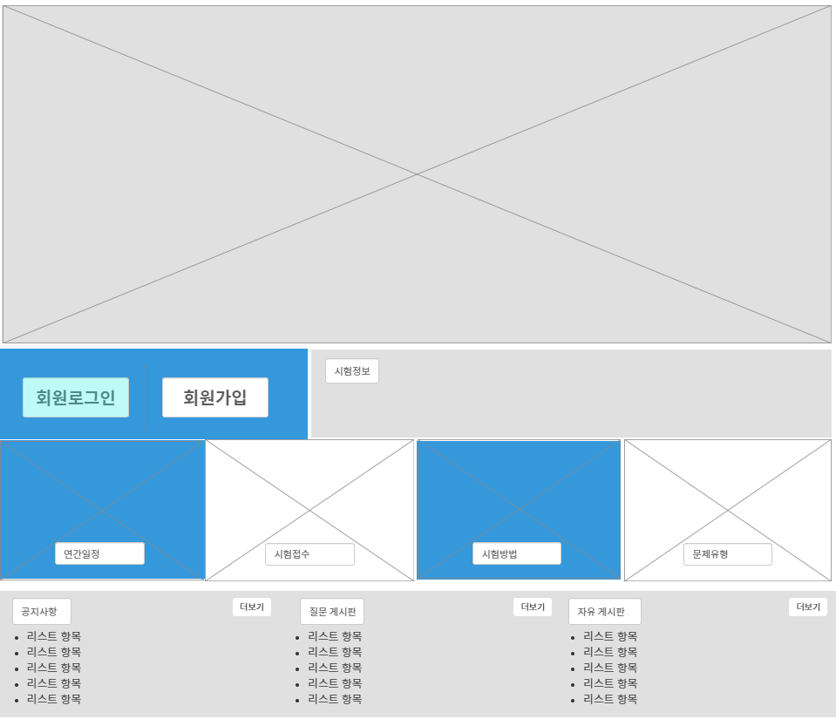
화면 코드 | 파일명 | 화면명 | 작성자
F-MA | index.html | 메인 페이지 | 정철욱
No. | CRUD | 기능
01 |  | - 구매가 가능한 교재목록이 자동적으로 슬라이드 - 마우스를 올릴 시 정지 - 각 방향 쪽으로 이동시 그 방향으로 슬라이드 속도 증가 - 책 클릭시 교재 구매 페이지로 이동
02 |  | - 클릭 시 로그인 페이지로 이동
03 |  | - 클릭 시 회원가입 페이지로 이동
04 |  | - 시험 일정 설정 시 기간이 지남에 따라 D-Day 감소 - 해당일이 된 경우 글씨가 진해지며 강조됨
05 |  | - 클릭 시 시험 안내 페이지 이동
06 |  | - 클릭 시 문제 유형 페이지 이동 - 로그인이 되어 있지 않을 경우 이동불가
07 |  | - 클릭시 교재 구매 페이지 이동 - 로그인이 되어 있지 않을 경우 이동불가
08 |  | - 클릭 시 질문 게시판 페이지 이동
09 |  | - 클릭 시 타이틀에 맞는 게시판으로 이동 - 페이지 업데이트 시 해당 게시판 타이틀도 업데이트
10 | RU | - 클릭 시 제목의 내용 페이지로 이동 - 로그인이 되어 있지 않을 경우 이동불가
1
2
3
4
5
6
7
8
9
10

Slide 2
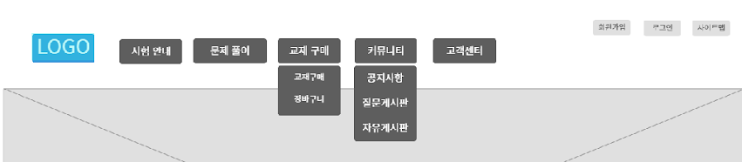
화면 코드 | 파일명 | 화면명 | 작성자
F-CO-HD | index.html | 공통 부분 > 헤더 | 정철욱
No. | CRUD | 기능
01 |  | - 로고 클릭 시 메인페이지 이동
02 |  | - 각 타이틀에 맞는 페이지로 이동 - 로그인을 한 경우 회원가입은 회원정보 버튼으로, 로그인 버튼은 로그아웃 버튼으로 전환됨. - 로그인 상태에서 로그아웃을 한 경우 다시 회원가입 버튼과 로그인 버튼으로 전환
03 |  | - 마우스를 올릴 시 각 타이틀의 하위 페이지 링크 표시 - 마우스를 내릴 시 사라짐
04 |  | - 마우스가 위에 있을 시 유지, 마우스가 없으면 사라짐. - 클릭 시 각 하위페이지에 맞는 페이지로 이동
4
1
2
3

Slide 3
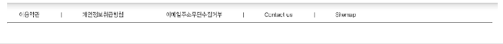
화면 코드 | 파일명 | 화면명 | 작성자
F-CO-FT | index.html | 공통 부분 > 푸터 | 정철욱
No. | CRUD | 기능
01 |  | - 클릭 시 이용약관 페이지로 이동
02 |  | - 클릭 시 개인정보취급방침 페이지로 이동
03 |  | - 클릭 시 사이트맵 페이지로 이동
04 |  | - 클릭 시 현재 준비 중이라는 allet 창을 표시
1
2
3
3
4

Slide 4
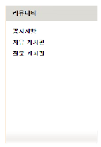
화면 코드 | 파일명 | 화면명 | 작성자
F-CO-LN | index.html | 공통 부분 > 로컬 네비게이션 | 정철욱
No. | CRUD | 기능
01 |  | - 클릭 시 각 타이틀에 해당하는 하위 페이지로 이동
1

Slide 5
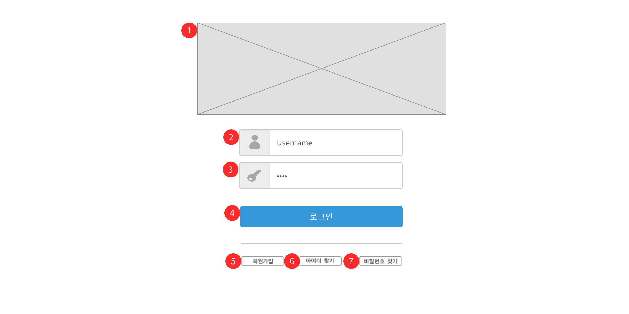
화면 코드 | 파일명 | 화면명 | 작성자
F-LI | login_main.html | 로그인 | 석인영
No. | CRUD | 기능
1 |  | 로그인 image를 누르면 로그인 화면 초기화
2 |  | 아이디 입력칸에 7~15글자 영문소문자, 숫자만 입력 할 수 있다.
3 |  | 9~20 글자 사이 영문 대소문자,숫자,특수기호만 입력할 수 있다.
4 | R | ●로그인 버튼을 눌러서 아이디와 비밀번호가 맞으면 메인페이지로 이동 ●정보가 맞지않으면 alert 를 띄워서 틀린것을 알린 후 다시 입력하도록 한다. (6번 틀리면 계정 잠금)
5 |  | 회원가입 페이지로 이동한다.
6 |  | 아이디 찾기 페이지로 이동한다.
7 |  | 비밀번호 찾기 페이지로 이동한다

Slide 6
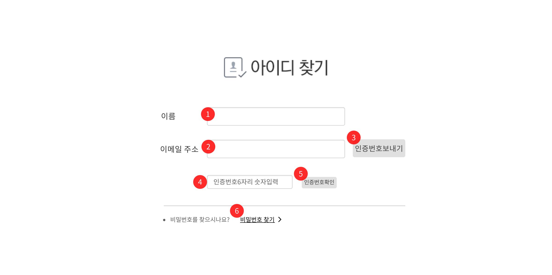
화면 코드 | 파일명 | 화면명 | 작성자
F-LI-FI | find_id.html | 로그인 > 아이디 찾기 | 석인영
No. | CRUD | 기능
1 |  | 이름 입력칸에 한글,영문 만 입력가능하다.
2 |  | 이메일주소 형식만 입력 할 수있다 .(ex:index506@gmail.com)
3 | R | ●이메일 주소 형식이 맞으면 인증번호를 이메일로 보내준다. ●이메일 주소 형식이 맞지 않으면 이메일 주소칸에 다시 쓰도록 alert 창을 띄어준다.
4 |  | 입력칸에 인증번호 6자리만 입력가능하다.
5 | R | ●인증번호가 맞으면 아이디를 알려주는 페이지로 넘어간다. ●인증번호가 맞지않으면 alert 창을 띄어서 알려주고 다시 쓰도록 한다. (5번까지 쓰고 6번 틀리면 다시 이메일로 인증번호를 받도록 alert를 띄어준다.)
6 |  | 비밀번호 찾기 페이지로 넘어간다.

Slide 7
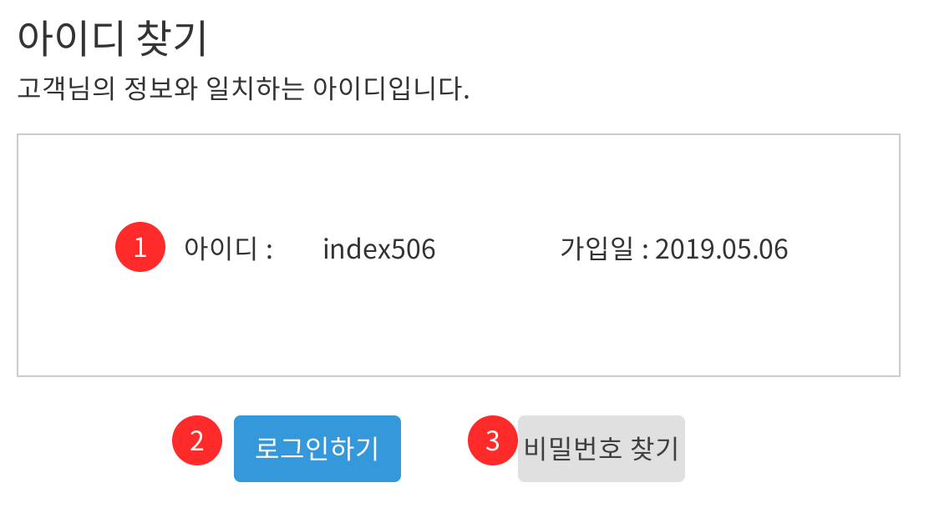
화면 코드 | 파일명 | 화면명 | 작성자
F-LI-FI-MI | find_id2.html | 로그인 > 아이디찾기 >고객아이디정보 | 석인영
No. | CRUD | 기능
1 | R | - 회원정보와 일치하는 회원 아이디를 데이터베이스에서 불러와서 알려준다.
2 |  | -로그인 페이지로 이동한다.
3 |  | -비밀번호 찾기 페이지로 이동한다.

Slide 8
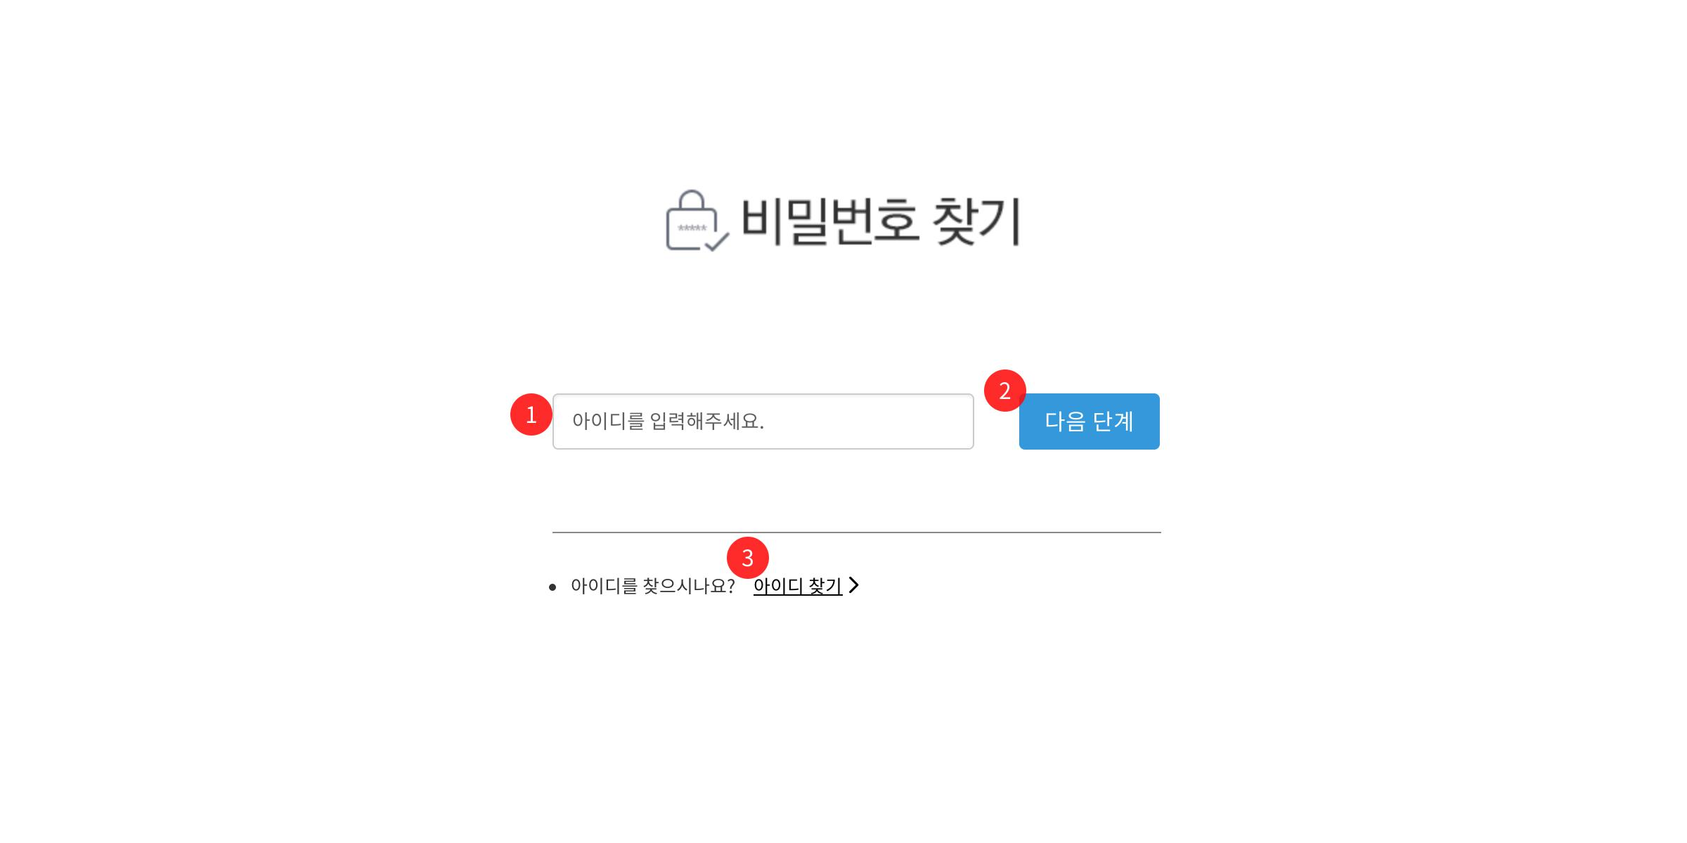
화면 코드 | 파일명 | 화면명 | 작성자
F-LI-FP | find_pwd.html | 로그인 > 비밀번호 찾기 | 석인영
No. | CRUD | 기능
1 |  | 아이디 입력칸에 7~15 글자 영문소문자, 숫자만 입력 할 수 있다.
2 | R | ●회원정보에 맞는 아이디이면 다음페이지로 이동한다. ●회원정보에 맞는 아이디가 없으면 다시 쓰도록 alert창을 띄운다.
3 |  | 아이디 찾기 페이지로 이동한다.

Slide 9
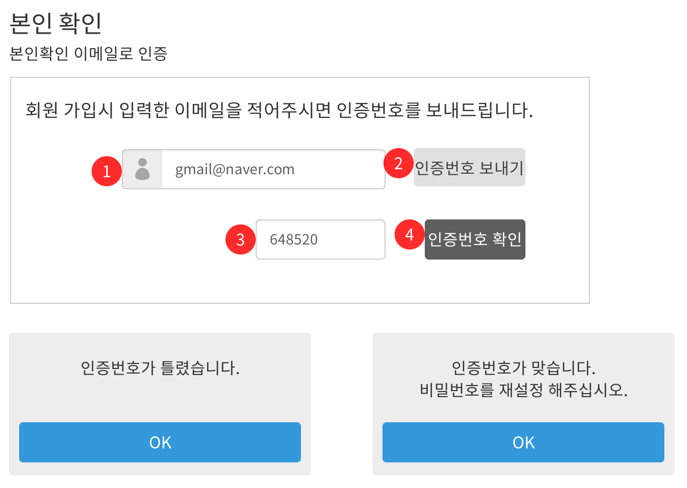
화면 코드 | 파일명 | 화면명 | 작성자
F-LI-FP-VI | find_pwd2.html | 로그인 > 비밀번호 찾기 > 본인확인 | 석인영
No. | CRUD | 기능
1 |  | 이메일 형식의 텍스트를 입력한다.
2 |  | 입력한 이메일로 6자리의 인증번호를 보낸다.
3 |  | 6자리의 인증번호 숫자만 입력가능하다.
4 |  | -인증번호가 틀렸을시 alert를 알려주고 다시 입력하도록 한다. -인증번호가 맞았을시 alert를 알려주고 비밀번호 재설정할 수있게 한다.

Slide 10
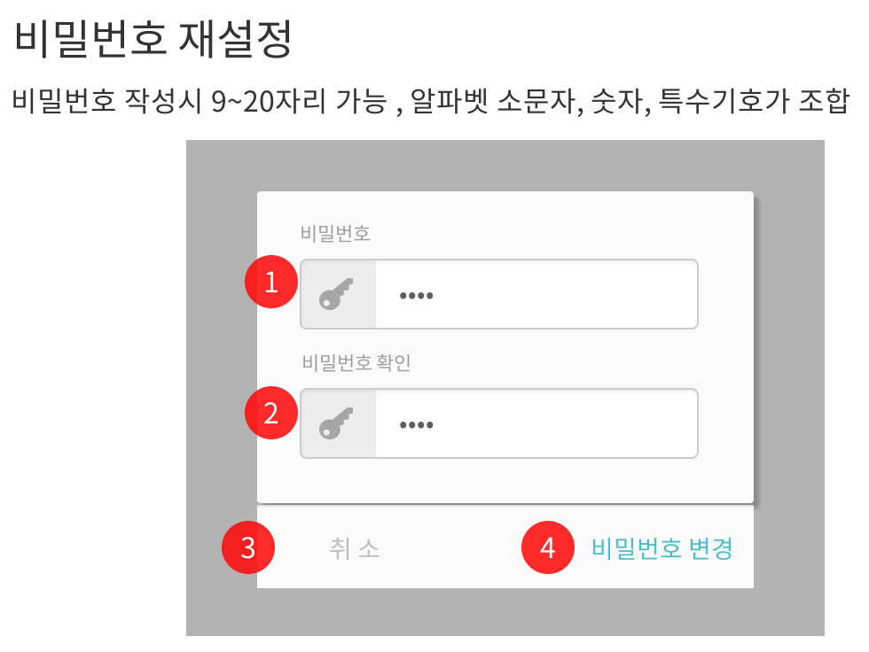
화면 코드 | 파일명 | 화면명 | 작성자
F-LI-FP-RP | reset_pwd.html | 로그인 > 비밀번호 찾기 > 비밀번호 재설정 | 석인영
No. | CRUD | 기능
1 |  | 9~20글자 사이 영문 대소문자,숫자,특수기호만 입력할 수 있다.
2 |  | 다시 쓴 비밀번호가 맞는지 확인해준다.
3 |  | -취소 선택시 비밀번호칸 초기화
4 | U | 비밀번호 변경 버튼 클릭시 비밀번호 재설정

Slide 11
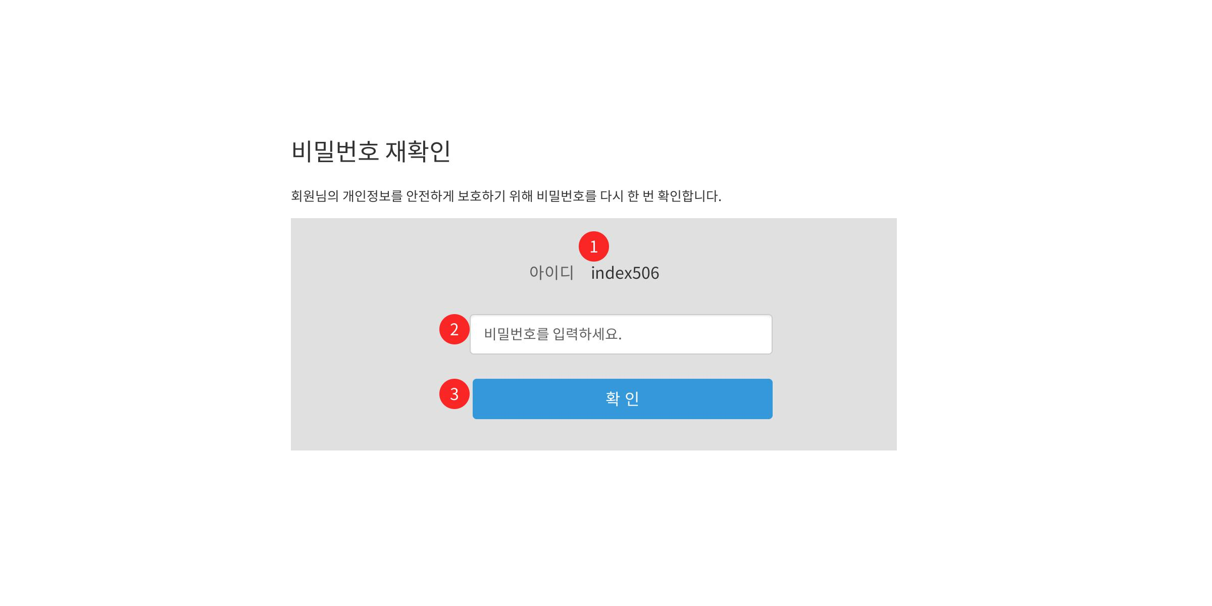
화면 코드 | 파일명 | 화면명 | 작성자
F-LI-RR | memdership_Withdrawal.html | 로그인 > 비밀번호 재확인 | 석인영
No. | CRUD | 기능
1 | R | 로그인된 아이디를 불러와서 표시한다.
2 |  | 9~20글자 사이 영문 대소문자,숫자,특수기호만 입력할 수 있다.
3 | R | 정보가 맞지않으면 alert 를 띄워서 틀린것을 알린 후 다시 입력하도록 한다. (6번 틀리면 계정 잠금)

Slide 12
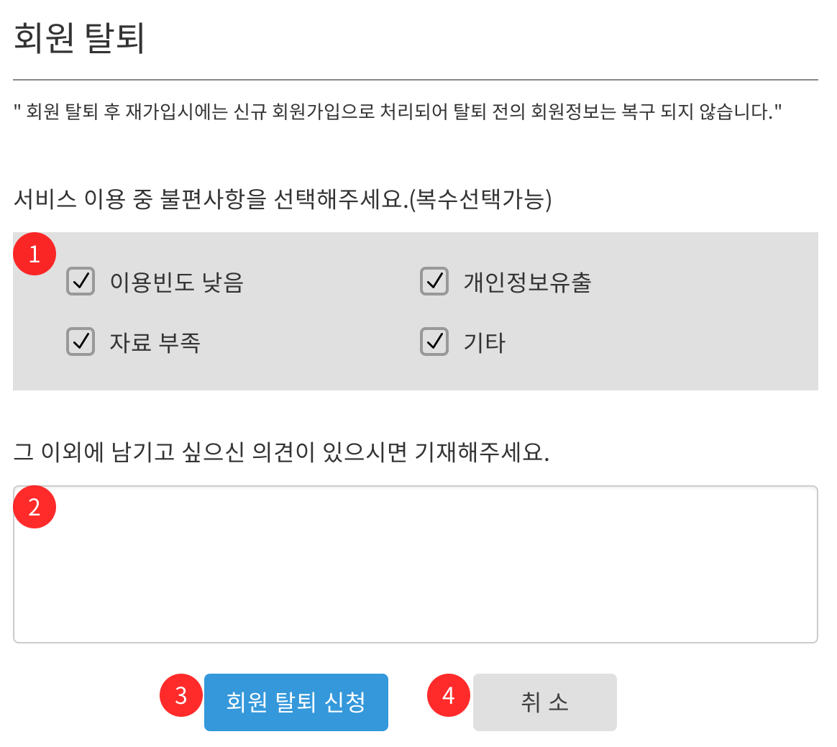
화면 코드 | 파일명 | 화면명 | 작성자
F-LI-RR-MW | memdership_Withdrawal2.html | 로그인 > 비밀번호 재확인 >회원탈퇴 | 석인영
No. | CRUD | 기능
1 |  | 체크박스로 중복 선택할 수 있다..
2 |  | 텍스트박스에 글을 입력 할 수 있다.
3 | U | 회원탈퇴 버튼을 누르면 데이터베이스에 저장되고 회원탈퇴 완료된 것을 알려주는 페이지로 이동한다
4 |  | 취소를 누르면 메인페이지로 이동한다.

